Slide 1
每周报告10.25
1.软件开发——开发荧光细胞计数软件存储功能
2.专利查询——尝试查找专利相关的他人研究
3.学科竞赛——参与阿里云AIGC检测竞赛

Slide 2
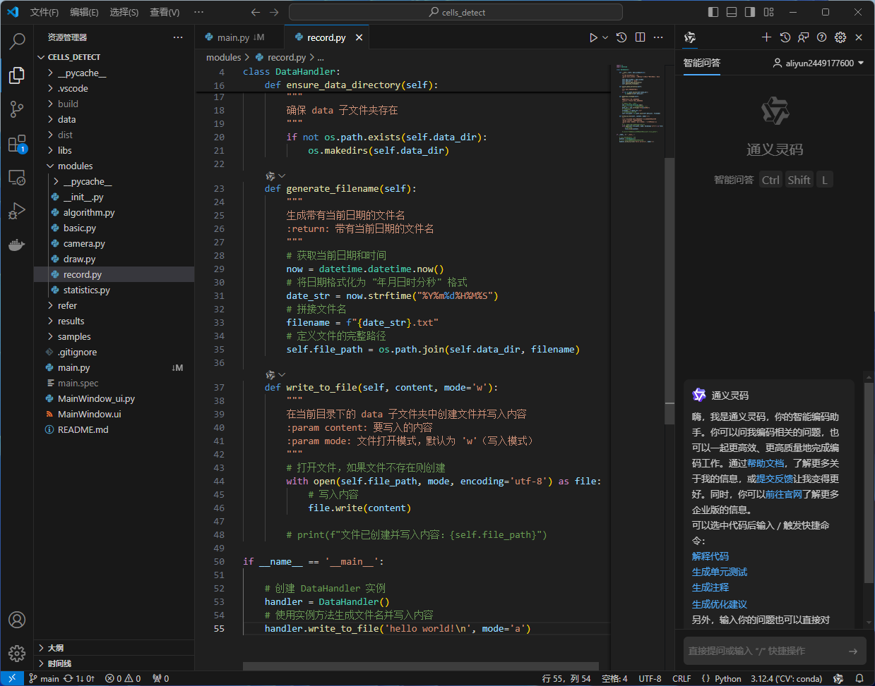
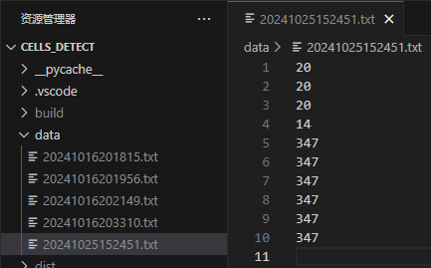
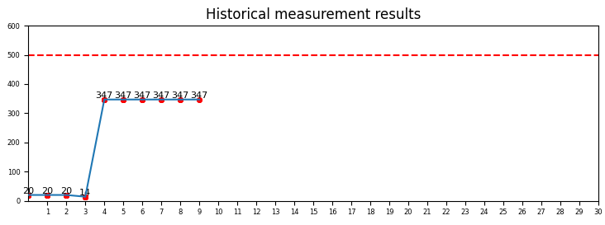
1.软件开发——开发荧光细胞计数软件存储功能
添加存储功能，能够对计数结果进行保存以便后续处理。

Slide 3
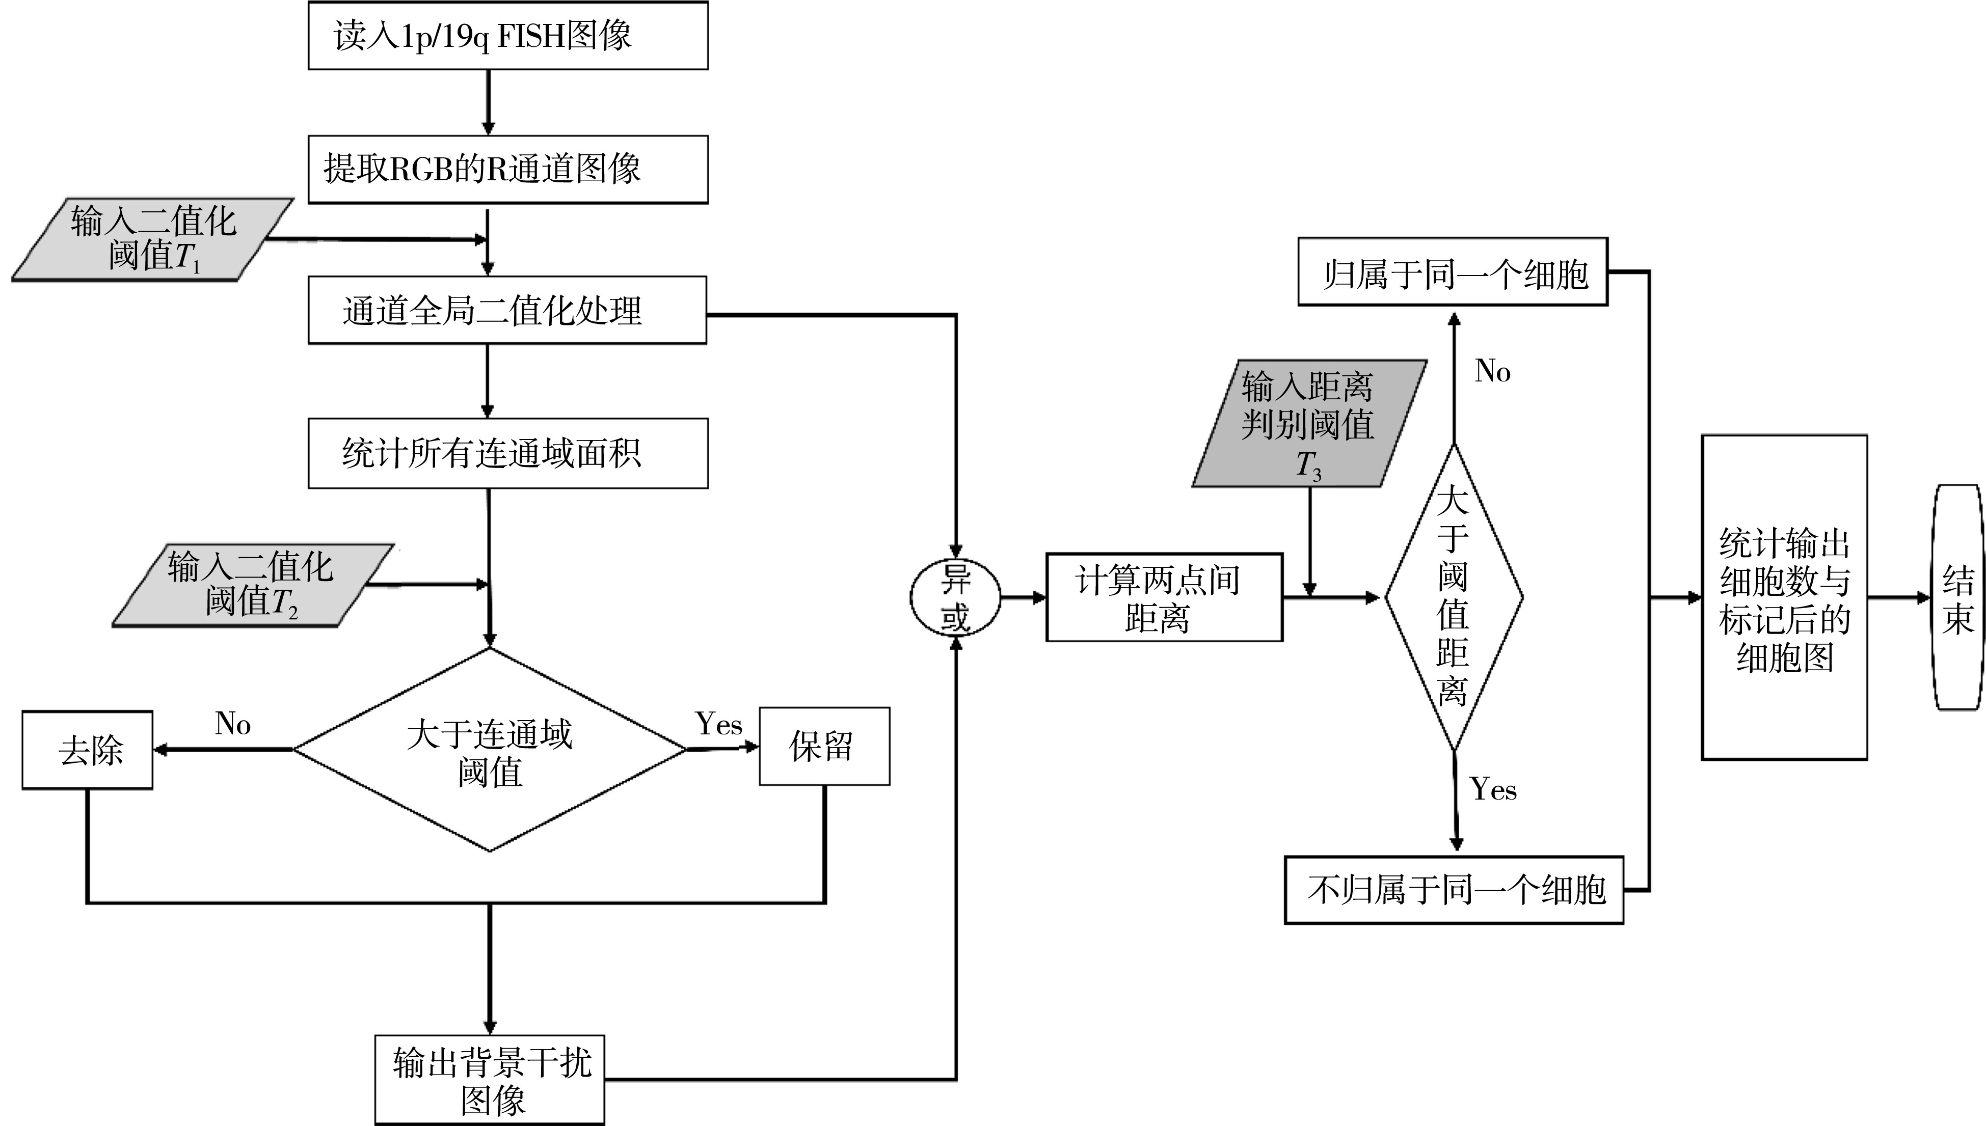
2.专利查询——尝试查找专利相关的他人研究
计算两细胞间的距离进行判别。
一种基于微流控芯片的图像自动化分析平台设计
文章编号：１６７４⁃４５７８（２０２４）０１⁃００６４⁃０２

Slide 4
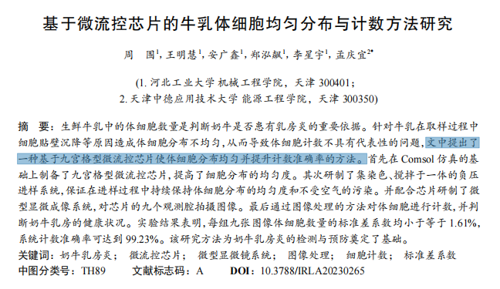
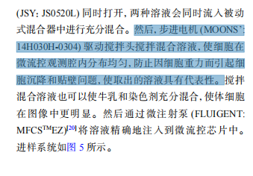
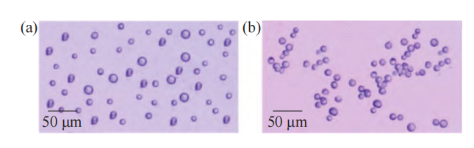
2.专利查询——尝试查找专利相关的他人研究
牛奶进样过程中搅拌，使其分布均匀。
基于微流控芯片的牛乳体细胞均匀分布与计数方法研究
文章编号：DOI：10.3788/IRLA20230265

Slide 5
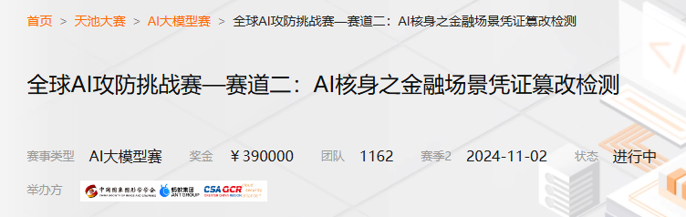
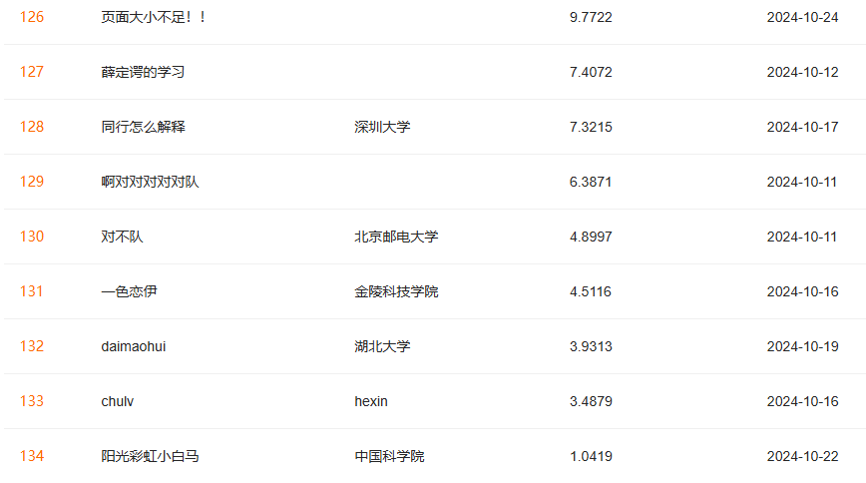
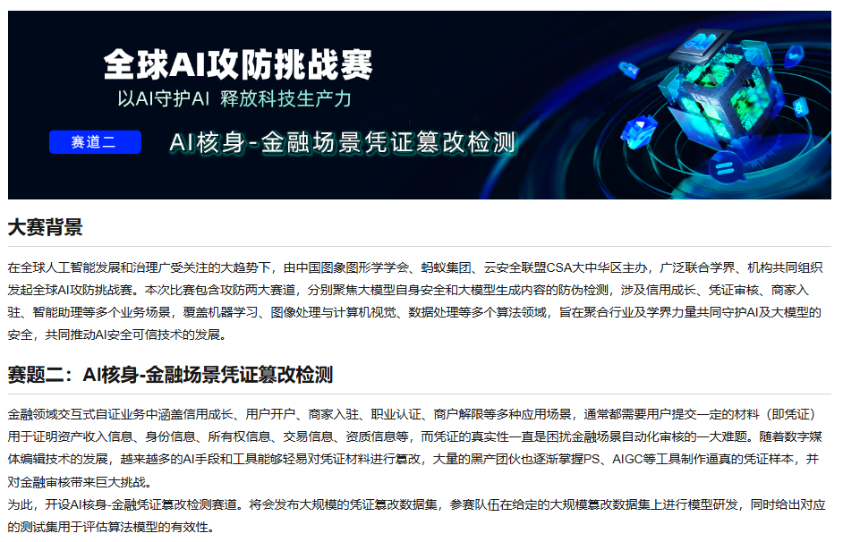
3.学科竞赛——参与阿里云AIGC检测竞赛
参与阿里举办的AIGC检测竞赛，学习当前流行深度学习检测技术YOLOv8（baseline：0.007）、mmdet（baseline：54）的实际应用方案和模型优化方法。

